Slide 1
КЫРГЫЗ РЕСПУБЛИКАСЫНЫН МИНИСТРЛЕР КАБИНЕТИНЕ КАРАШТУУ ЖЕКЕ МААЛЫМАТТАРДЫ КОРГОО БОЮНЧА МАМЛЕКЕТТИК АГЕНТТИК
ГОСУДАРСТВЕННОЕ АГЕНТСТВО ПО ЗАЩИТЕ ПЕРСОНАЛЬНЫХ ДАННЫХ ПРИ КАБИНЕТЕ МИНИСТРОВ КЫРГЫЗСКОЙ РЕСПУБЛИКИ
ЖЕКЕ МААЛМАТТАРДЫ КОРГОО БОЮНЧА АГЕНТТИК
Кыргызской Республике
2022 жыл

Slide 2
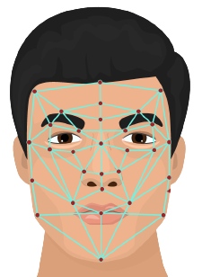
ЖЕКЕ МААЛЫМАТТАР ДЕГЕН ЭМНЕ?
Жеке маалыматтар

Slide 3
Жеке маалыматтар
Жеке идентификациялык номур
Аты-жөнү
Өздүк номур
Манжанын издери
Көздүн торчосу
Тамыр үлгүсү
Бет биометриясы
Cookie - куки
Уникалдуу логин
Кол жазма/кол
Электрондук кол коюу
Генетика / ДНК
Финансылык операциялар
Туугандар
Паролдор
Соттолгондуулугу
Улуту
Туулган жери, датасы
Адаттары
Турмуштук окуялар
Билими
Финансылык абалы
Ынанымдары

Slide 4
ӨЗГӨЧӨ КОРГООГО АЛЫНГАН ЖЕКЕ МААЛЫМАТТАР
расасы жана улуту
Саясий көз караштар
дин
сексуалдык ориентация
биометрикалык маалыматтар - инсандын физикалык, физиологиялык же жүрүш-туруш белгилери, алардын жардамы менен адамды уникалдуу идентификациялоого болот. Мисалы, адамдын бетинин сүрөтү, манжа издери, торчо, үн жаздыруу ж.б.
ден соолук маалыматтары – адамдын физикалык же психикалык саламаттыгы жөнүндө маалыматтар. Мисалы, медициналык текшерүүлөр жана корутундулар.
генетикалык маалыматтар - физиология же ден соолук жөнүндө уникалдуу маалыматты, ошондой эле тиешелүү биологиялык үлгүлөрдү берүүчү инсандын тукум кууп өткөн же сатып алынган генетикалык белгилери

Slide 5
ЖЕКЕ МААЛЫМАТТАРДЫ ЧОГУЛТУУ МИСАЛДАРЫ
ЭЛЕКТРОНДУК КАПЧЫКТАР
МЕКТЕПТЕР
МАМЛЕКЕТТИК ЖАНА ӨЗ АЛДЫНЧА БАШКАРУУ ОРГАНДАРЫ
АРЗАНДАТУУ
КАРТАЛАР
ИНТЕРНЕТ-
БАНКИНГ
МАРКЕТИНГ

Slide 6
Мамлекеттик органдар жана жергиликтүү өз алдынча башкаруу органдары - маалыматтар массивдерин кармоочулары
Жеке маалыматтардын массивинин кармоочусу (ээси) жарандын жеке уруксаты менен жеке маалыматтарды иштетүүгө убактылуу укуктарга ээ.
Жаран өзү жөнүндө маалыматтардын жалгыз мыйзамдуу ээси

Slide 7
Мамлекеттик органдар жарандар тууралуу эмнени билишет?
- Жеке идентификациялык номур
- биометрикалык маалыматтар
- паспорт маалыматтары
- кыймылсыз мүлк
- транспорт каражаттары
- социалдык жана салыктык чегерүүлөр
- жогорку кызмат адамдары үчүн - банктык эсептерди жүргүзүү
- соттуулуктун бардыгы/жоктугу - үй-бүлөлүк байланыштар (автобиография) - медициналык анализдер
- СПИД/ВИЧ/туберкулез
- Мектепте окуган балдардын аты-жөнү;
- тиешелүүлүгү (юридикалык жактарды каттоо аркылуу)
- Тууганчылык байланышы (автобиография)

Slide 8
Коммерциялык уюмдар жарандар тууралуу эмнелерди билишет?
- ИНН;
- паспорттук маалыматтар;
- дарек;
- геолокация;
- сатып алуулардын жана төлөмдөрдүн тарыхы (дүкөндөр, дарыканалар);
- тамак-аш артыкчылыктары;
- банк картасынын реквизиттери;
- медициналык текшерүүлөр;
- веб-ресурстарга кирүүнүн тарыхы;
- төлөө жөндөмдүүлүгү же мүлктүн болушу (банктардагы күрөө же жогорку окуу жайулар);
- сапарларынын тарыхы

Slide 9
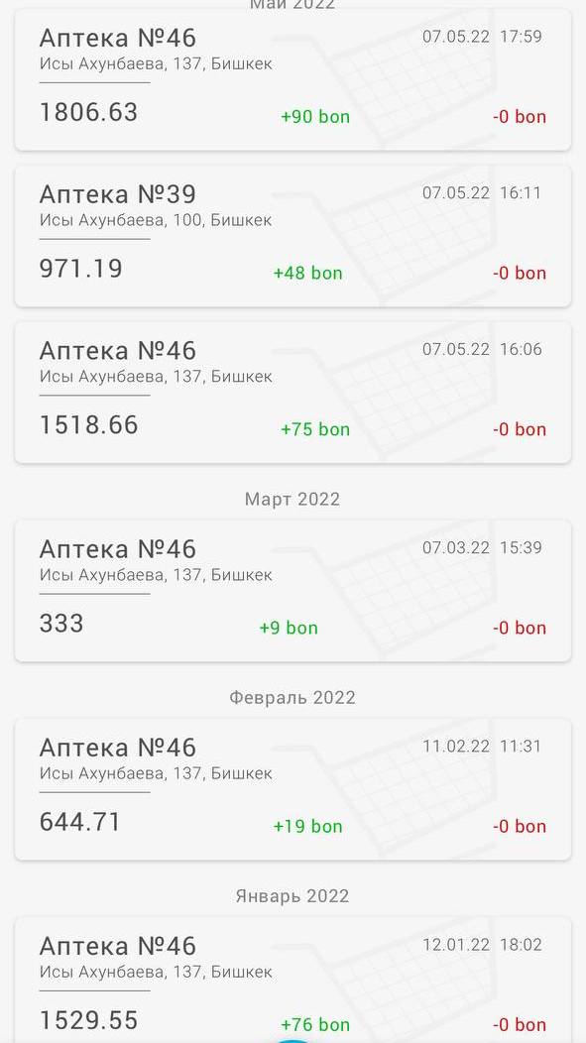
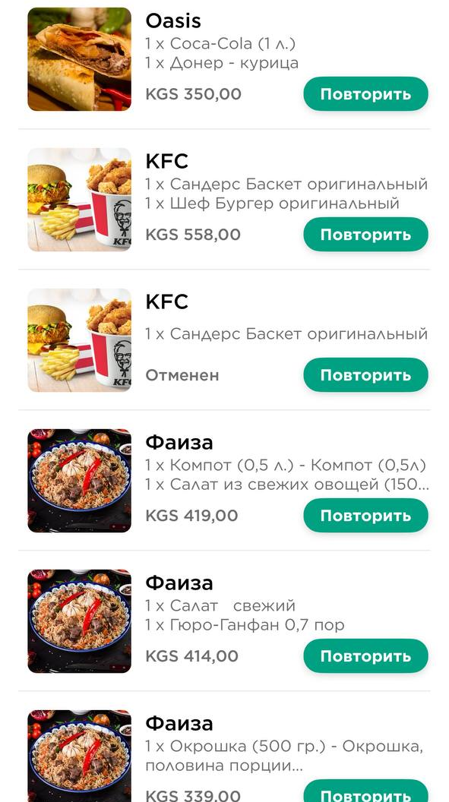

Slide 10
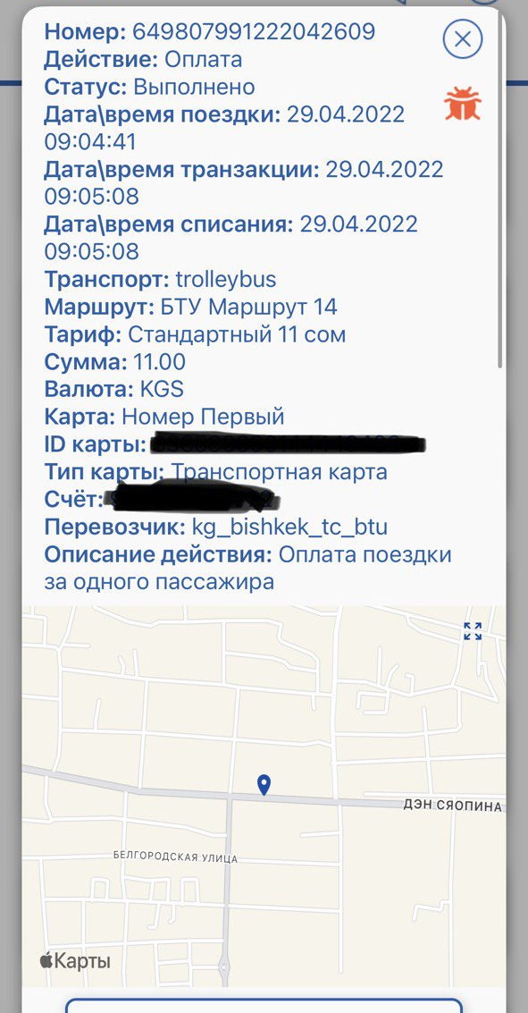
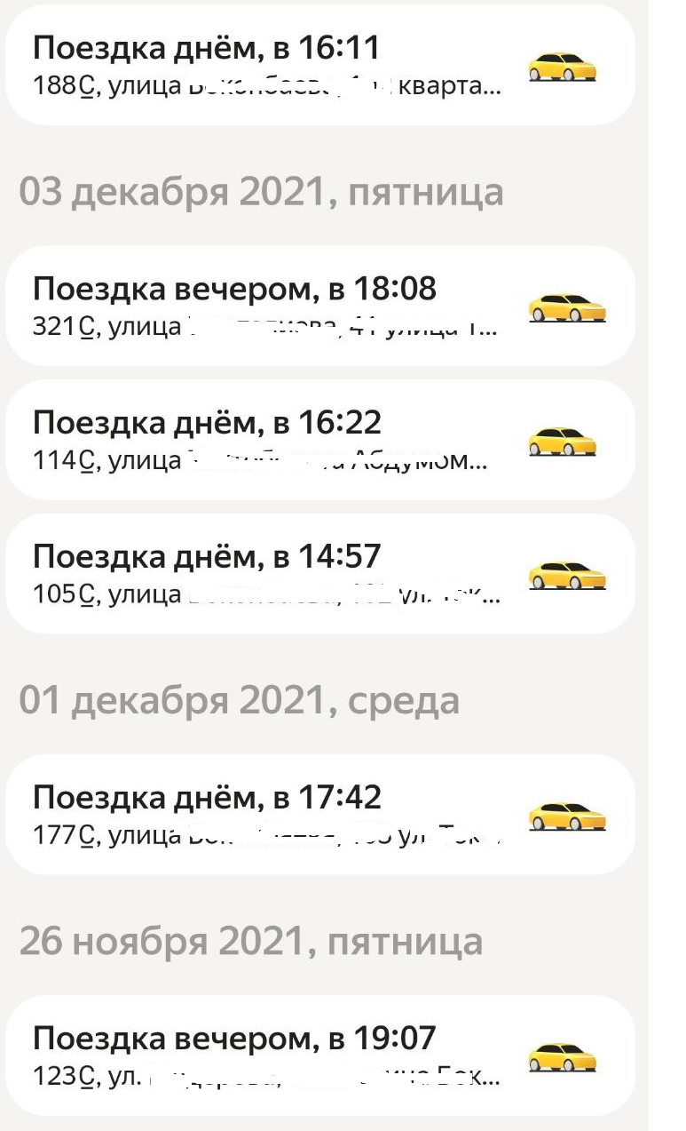

Slide 11
Кесепеттери
Жеке маалыматтардын сыртка чыгып кетиши жабырлануучулар үчүн олуттуу коркунуч болуп саналат. Маалыматтын сыртка чыгып кетиши социалдык камсыздандыруу номерлеринен баштап банктык маалыматка чейин маалыматтардын баарын ачыкка чыгарышы мүмкүн. Кылмышкер бул маалыматтарды алгандан кийин, ар кандай өзүнүн кызыкчылык үчүн колдоно алат.

Slide 12
Эмне жумуштар аткарылды жана пландар

Slide 13
Статистика

Slide 14
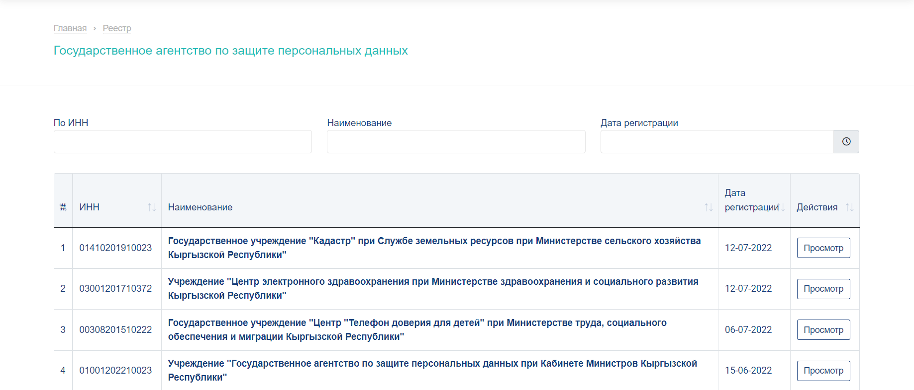
ЖЕКЕ МААЛЫМАТТАРДЫ КИМ ЖЫЙНАЙТ?
ЖЕКЕ МААЛЫМАТТАРДЫН МАССИВДЕРИНИН КАРМООЧУЛАРЫ (ЭЭЛЕРИНИН) РЕСТЕРИ

Slide 15
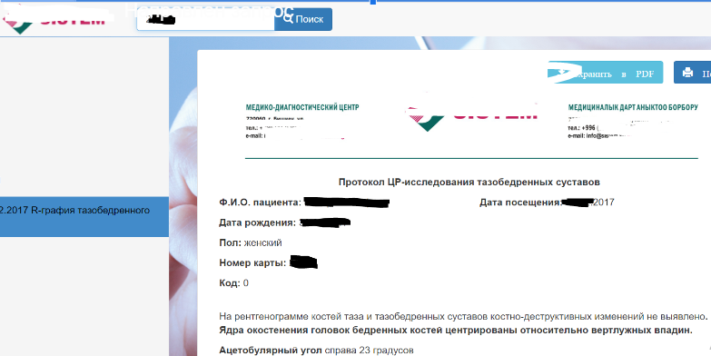
Медициналык клиникада «С. - бейтаптардын медициналык анализдери ачык түрдө көрсөтүлөт.
2 сурам жөнөтүлдү

Slide 16
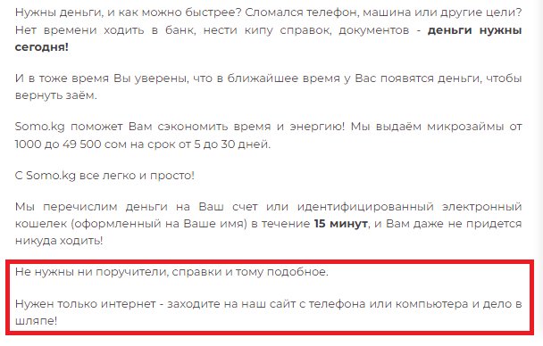
2022-жылдын апрель айында Токмокто камактагы адам S.KG мобилдик тиркемеси аркылуу башка бирөөнүн жеке маалыматтарын колдонуп насыя алган.
Ички иштер министрлиги менен иштешетилет.

Slide 17
Кармоочу ким?
Жеке маалыматтардын массивинин кармоочусу (ээси) - Мыйзамга ылайык жеке маалыматтардын чогултулушун, сакталышын, иштеп чыгышын жана пайдаланышын контролдогон, жеке маалыматтардын максатын жана категорияларын аныктоо ыйгарым укугу жүктөлгөн мамлекеттик бийлик органдары, жергиликтүү өз алдынча башкаруу органдары жана юридикалык жактар.
«Жеке мүнөздүү маалымат жөнүндө» Мыйзамдын 16-беренесинин 2-бөлүгүнө ылайык
Юридикалык жактар ​​ушул Мыйзамдын 30-беренесине ылайык жеке маалыматтардын массивдерин кармоочусу (ээси) катары ыйгарым укуктуу мамлекеттик органда каттоодон өткөндөн кийин жеке маалыматтар менен иштөөгө укуктуу.

Slide 18
Иштеп чыгуучу
Иштеп чугуучу - жеке маалыматтарды кармоочу (ээси) аныктаган, аны менен түзүлгөн келишимдин негизинде жеке маалыматтарды иштеп чыгуучу жеке же юридикалык жак.

Slide 19
Биз менен байланышуу
Дарек: Бишкек шаары, Чүй пр., 265а (Улуттук илимдер академиясынын имараты, 2-кабат, батыш канаты)
Телефон: +312 64 10 14, +(996) 990 950 850
Сайт: https://dpa.gov.kg
E-mail: info@dpa.gov.kg

Slide 20
Биздин социалдык тармактардагы баракчаларыбызга каталыныздар:
Фейсбук жана Инстаграм: dpa.gov.kg
Телеграм: @dpagovkg
Телеграм бот: @AgenstvoDevbot

Slide 21
Көңүл бурганыныздар учун рахмат!
info@dpa.gov.kg

